Slide 1
Звуковая культура речи
ЗВУК Ф

Slide 2
Посмотрите, кто пришел к нам в гости?
Конечно же! Это – ежик!
А давайте вспомним, как фырчит ежик?
А теперь, давай вместе:
«ФЫР», «ФЫР», «ФЫР»

Slide 3
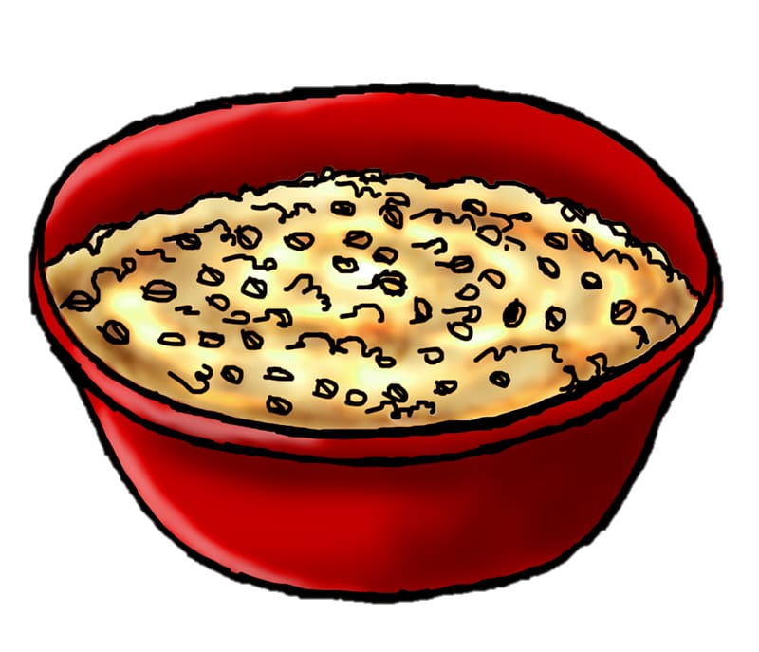
А теперь, давайте покормим ежика. Он, хоть и в лесу живет, но очень любит кашу.
Как шипит каша, когда варится?
Каша фыркает так: «ФФФ», «ФФФ», «ФФФ»!

Slide 4
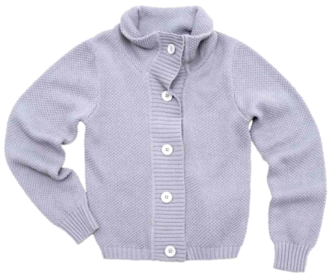
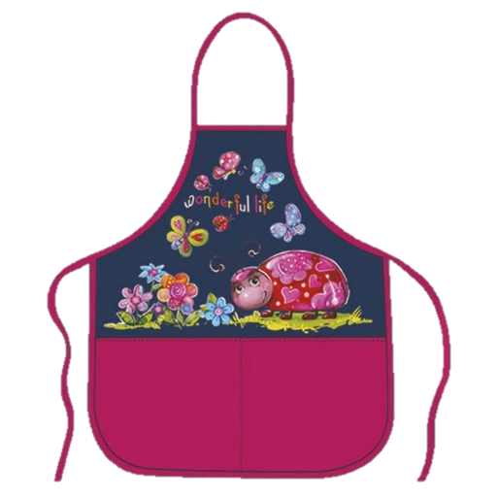
Назовите предметы, которые вы видите
На экране.
А теперь давай повторим вместе
Какой звук есть во всех этих словах?

Slide 5
Запомни все, что ты видишь на картинке,
Назови еще раз предметы.

Slide 6
Скажите, что спряталось за тучкой?

Slide 7
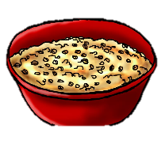
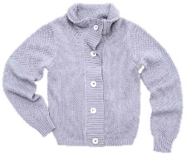
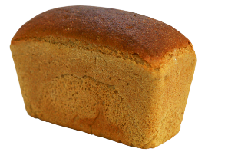
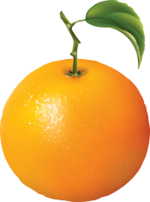
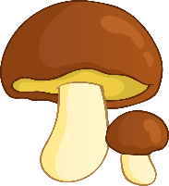
Задание выполняется
по желанию в любое время
Найди в каждом ряду предмет,
в названии которого нет звука
-Ф-

